Slide 1

TOP-TED Compito 3
Barcella Gabriele (1058426)
Bordogna filippo (1058427)
Cassina andrea (1057831)
MORÉ Gabriele (1058401)

Slide 2
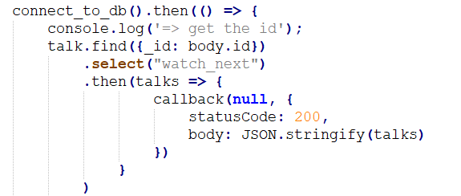
Lambda FUNCTION – watch next by id
Partendo dal codice visto durante la lezione abbiamo sostituito l’attributo tag con l’attributo id in modo da poter fare delle chiamate API puntando ad un preciso ID
La risposta di questa chiamata è l’oggetto che contiene le informazioni di tutti i video correlati a quello dato come parametro

Slide 3
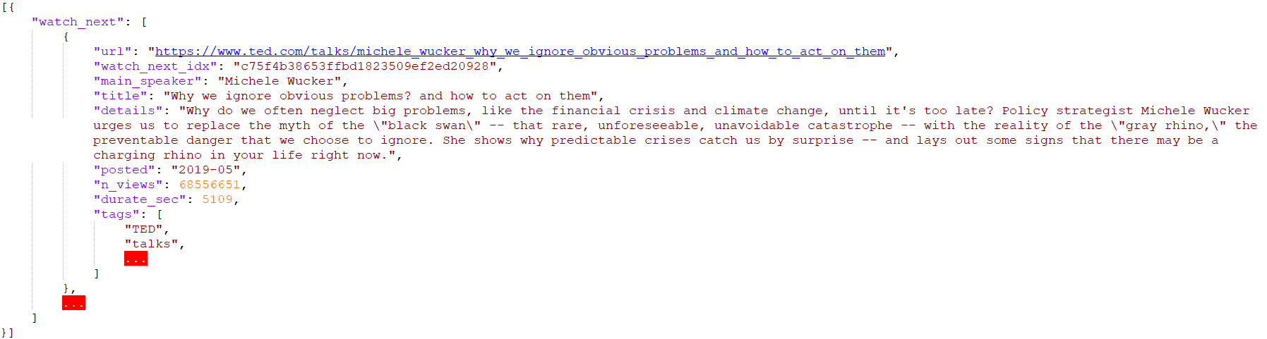
Lambda FUNCTION – watch next by id
Potremmo utilizzare questa API per:
Ottenere i talk che trattano di un determinato argomento inerente al video appena visto
Ottenere una classifica dei video con più views e correlati al video appena visto
Mostrare altri talk dello stesso speaker
Mostrare le informazioni del relatore quando il video viene messo in pausa

Slide 4
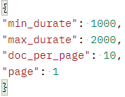
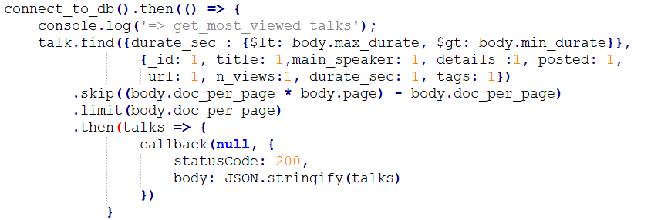
Implementazione RICHIESTA Dei talk IN BASE ALLA DURATA
La richiesta:
min_durate: durata minima del talk (opz.)
max_durate: durata massima del talk
Funzionamento:
Restituisco i talk con durata compresa tra «max_durate» e «min_durate»
Se non viene specificata «min_durate» verrà impostata a zero

Slide 5
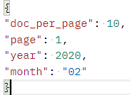
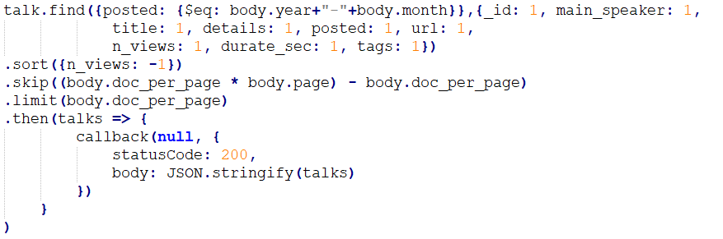
Implementazione Della ricerca per maggior numero di views per mese e anno
Richiesta:
year: anno del talk (opz.)
month: mese del talk (opz.)
Funzionamento:
Se nessun parametro viene specificato restituisce i video più visti di sempre
Se viene specificato solo «year» vengono restituiti i video più visti dell’anno
Se vengono specificati entrambi i parametri restituisce i video più visti nell’intervallo specificato

Slide 6
criticità e possibili evoluzioni
Non sono fornite API direttamente da TEDx quindi è necessario fare uno scraping
Ricavare la trascrizione dei talk da API fornite da TEDx
Tradurre i talk in più lingue di quelle fornite da TEDx

Slide 7


Link utili
Trello
GitHub

